Slide 1
Báo cáo thử việc
Nhân viên: Nguyễn Anh
Phòng: An toàn thông tin – Khối công nghệ thông tin - Tổng công ty Viettel telecom

Slide 2

1) Review code
Áp dụng các tiêu chuẩn, quy trình trong việc đánh giá code:
Data Validation.
Authentication.
Session Management.
Authorization.
Cryptography.
Error Handling.
Logging.
Security Configuration.

Slide 3
Đối với PYC những dự án mới, có toàn bộ source code. Áp dụng tiêu chuẩn và guideline của tập đoàn hoặc OWASP vào đánh giá.
Đối với PYC đánh giá code thay đổi, thường không có được đầy đủ source code, khó đánh giá được luồng dữ liệu xử lý ra sao.

Slide 4
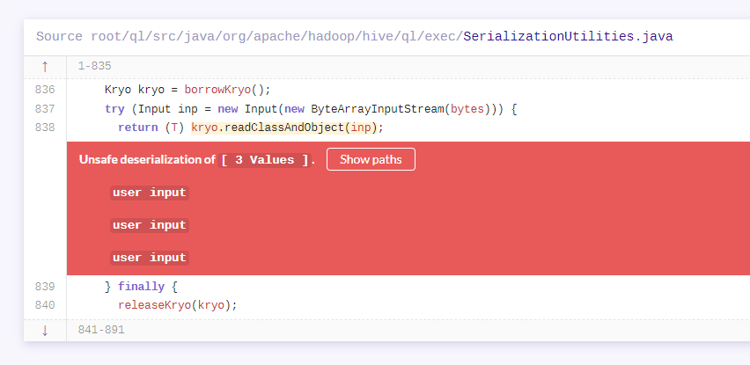

Để giảm thiểu thời gian review code, có thể cân nhắc tới các tool có sẵn trên mạng.
Một số tool hữa ích trong quá trình review code:
Snyk.
CodeQL.
SonarCloud.
SonarQube.
…..

Slide 5
Tools cũng chỉ giảm thiểu các lỗi dễ phát hiện, phần lớn vẫn nằm ở việc chúng ta tự tìm ra bằng mắt.

Slide 6
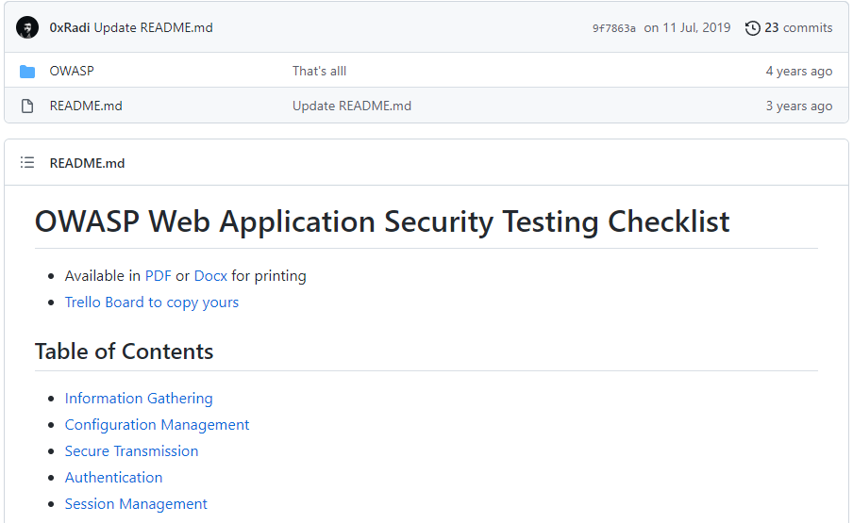
2) Đánh giá ứng dụng web.
Trong quá trình thử việc: đánh giá 2 ứng dụng web…..
Áp dụng theo tiêu chuẩn và quy trình của tập đoàn kết hợp với checklist của OWASP. Giúp giảm thiểu việc bỏ sót lỗi.

Slide 7
Trong quá trình đánh giá 2 ứng dụng web, phát hiện 2 lỗi mức cao, 2 lỗi mức thấp và 2 lỗi mức yếu.

Slide 8
Sau khi thông báo lỗi tồn tại trong sản phẩm cho đầu mối DEV, 2 bên sẽ hội ý phương án khắc phục phù hợp.
Khi đội DEV hoàn thành việc fix lỗi, ứng dụng sẽ được kiểm tra lại lần nữa để đảm bảo lỗi đã được fix hoàn toàn.

